Slide 1
!
Презентация

Slide 2
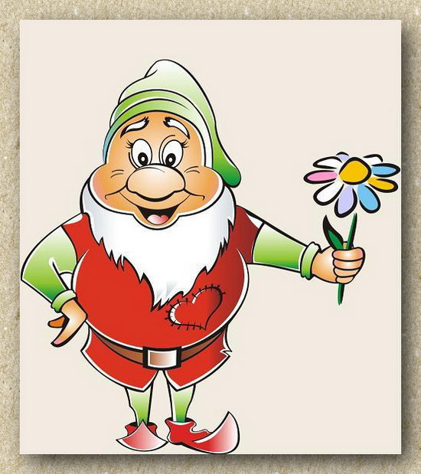
Здравствуйте! Я гномик Умка. Хочу пригласить Вас в удивительную страну! В страну Знаний!

Slide 3
Страна великая, Страна волшебная, Чудес неведомых огромная страна, К вершинам мудрости укажет путь она. Опыты, открытия, решенья, Строгих доказательств длинный строй, Маленькие школьные свершенья Будут приходить к нам чередой.(Ольга Безымянная) Как ты думаешь, что же это за страна ?И как в эту страну добраться? А укажет нам дорогу в эту страну Школа.

Slide 4
Школа светлая ,теплая. В школе много кабинетов. А в кабинетах стоят ученические столы. Эти столы называют партами.

Slide 5
А еще в кабинете есть доска. Там учительница мелом пишет разные задания для детей.

Slide 6
А вот и она –Учительница. Слово учитель значит учить. Учить добру, справедливости,пониманию,любви,уважению.

Slide 7
Каждый день учитель дает детям новые знания. Детей которые учатся в школе называют учениками.

Slide 8
У каждого ученика есть свои школьные принадлежности: учебники,тетради,ручки,карандаши, линейка, клей, пенал.

Slide 9
Все эти принадлежности ученики носят в школу
в портфеле.

Slide 10
А еще, у ученика есть дневник. Дневник-основной документ школьника. ученик записывает домашние задания, А Учитель выставляет отметку.

Slide 11
В школе дети занимаются 45 минут, а потом идут отдыхать. Время отдыха называют переменой. На перемене дети играют, проветривают кабинет или идут в столовую.

Slide 12
Каждый день дети получают новые знания. А учитель всегда встречает и провожает детей доброй улыбкой.

Slide 13
А теперь дорогие мои ребята, я хочу проверить ваши знания о школе.
Как называется светлый и уютный дом ,куда дети приходят за знаниями?
Как в школе называют письменные столы?
Чем можно писать на школьной доске?
Кто в школе учит детей?
Как называется самый главный документ школьника?

Slide 14
Молодцы! Вы все правильно запомнили! Я жду Вас в стране Знаний

